Slide 1
Тема: « Моя прабабушка - герой Великой Отечественной Войны»
Автор работы:
Одегова Евгения, 5 Г класс,
МАОУ СОШ № 4 г.Асино
г. Асино
2021 г.

Slide 2
Актуальность
Многие ученики мало знают историю своих семей, а в ходе исследования я узнала много нового о войне 1941 - 1945 года, о родном мне человеке. Наше поколение в неоплатном долгу перед теми, кто был на полях сражений; перед теми, кто трудился в тылу.

Slide 3
Цель проекта:
Учиться ценить и беречь наследие прошлого, заботливо относиться к своей истории, окружающим людям.
Задачи:
Изучить историю своей семьи.
Найти информацию о родственниках – защитниках Отечества.
Выполнить проектную работу по данной теме.

Slide 5
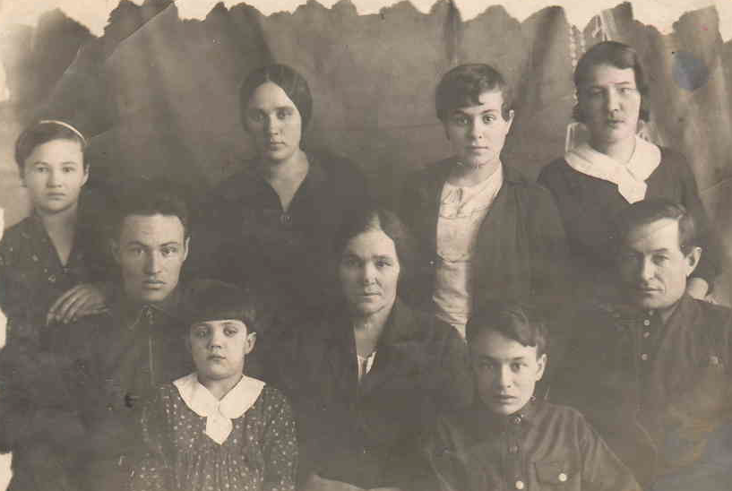
5 августа 1923 года в селе Вороново Кожевниковского района родилась моя прабабушка, Козлова Антонина Сергеевна. Она была пятым ребенком в семье, потом семья переехала в Томск, а в начале 30-х годов в Асино.

Slide 6
Антонина Сергеевна Новоселова
Антонине Сергеевне Козлова участвовала в обороне Сталинграда, в боях на Курской Дуге, при форсировании Днепра.
1923 – 2014 г.

Slide 7
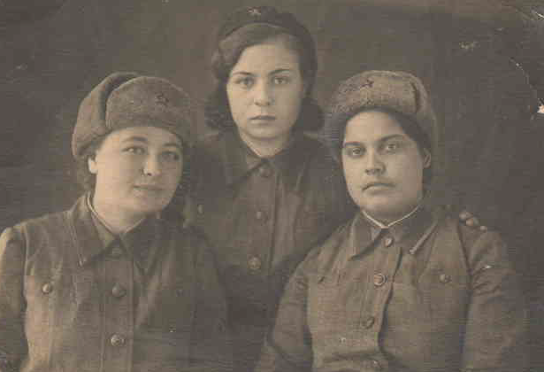
Весной 1942 года Тоня со своей подружкой пошли в военкомат и написали заявления с просьбой отправить их на фронт.

Slide 8
Все эти месяцы Тоня дружила с Симой Иневатовой, с которой познакомилась в Асино. Сима тоже пошла добровольцем на фронт, она была из Туганки. Сима погибла во время комсомольского собрания.

Slide 9
Медаль за отвагу
Приказ подразделения
№: 5/н от: 26.12.1942
Издан: ВС 149 ОСБр. Южного фронта
Архив: ЦАМО
Фонд: 33
Опись: 682526
Ед.хранения: 63
№ записи: 15048516

Slide 10
Медаль за оборону Сталинграда в декабре 1943 года.

Slide 11
Орден отечественной войны II степени

Slide 12
Медаль Жукова

Slide 14
Женский подвиг в годы войны всегда будет достоин восхищения и гордости у молодого поколения!

Slide 15
Спасибо за внимание!

